Slide 1
隐写者
——基于Python的视频隐写
答辩人：赵祖尧 李东恒 王博宇
时 间：2024/12/30

Slide 2
目录 | CONTENTS
1
实践背景
2
GUI界面设计
3
隐写原理
4
未来展望

Slide 3
1
实践背景

Slide 4

视频隐写技术
视频隐写技术是一种将秘密信息嵌入到视频文件中的技术，其核心思想是使嵌入的信息在视觉上难以察觉，同时又不影响视频的正常使用和观赏。
视频隐写技术在多个领域有着广泛的应用，例如军事和情报领域、版权保护、隐蔽通信、个人隐私保护。
本项目主要面向简单的视频隐藏隐写技术，实现在不引起注意的情况下进行文件传输。

Slide 5
代码结构
辅助函数类
GUI界面
隐写方法类
主程序
模块化地实现了一些辅助函数，例如视频时长获取和可读化函数、文件信息读取函数等等，方便后续的代码实现和提高可读性。
主要实现了一个简单的GUI界面，可以方便、可读的进行视频隐写的操作。
使用tkinter库实现。
这个部分实现了主要的隐写操作，包括几个相关的核心功能。
例如文件隐藏、文件压缩和外壳选择等。
程序的主程序部分处理用户的相关操作，允许用户通过GUI界面进行操作。

Slide 6
辅助函数
generate_random_filename：当用户未指定输出文件名时，生成一个默认的文件名。
format_duration：将视频文件的时长转为日常的可读格式，友好的展示时间信息。
get_video_duration：获取视频时长，和上个函数搭配使用但不限于只进行时间展示。
get_cover_video_files_info：该函数扫描指定文件夹中的 .mp4 视频文件，获取每个视频的信息。
get_file_or_folder_size：该函数计算指定文件或文件夹的总大小，返回其大小（以字节为单位）。
format_size：函数将大小（以字节为单位）格式化为更易读的形式，方便查看文件大小。
check_size_and_duration：检测外壳视频是否合理。（例如30s的壳子，嵌入2gb的视频，则不合理）
add_empty_mdat_box：写入一个空的 mdat box，可以在文件尾部伪装数据的结构，保证结构的完整性。

Slide 7
基本规则
文件大小 | 视频时长
≤200MB | ≥1min
200MB~400MB | ≥3min
400MB~500MB | ≥15min
500MB~1GB | ≥30min
1GB~3GB | ≥60min
≥3GB | ≥120min

Slide 8
2
GUI界面设计

Slide 9
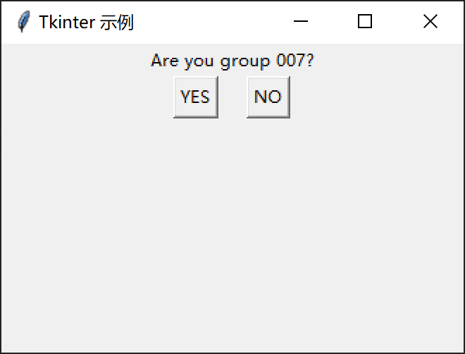
GUI界面
图形用户界面（Graphical User Interface，GUI） 是一种用户与计算机进行交互的方式，通过图形化的窗口、按钮、文本框等控件来实现。相比于命令行界面（ Command Line Interface，CLI），GUI 提供了更直观的操作方式，使得非技术用户也能轻松使用软件。
常用的 GUI 框架
框架 | 特点
Tkinter | Python 标准库中的 GUI 框架，简单易用，适合初学者。
PyQt/PySide | 基于 Qt 的跨平台 GUI 框架，功能强大，支持丰富的控件和布局。
wxPython | 基于 wxWidgets 的跨平台 GUI 框架，提供了丰富的控件和布局管理器。

Slide 10
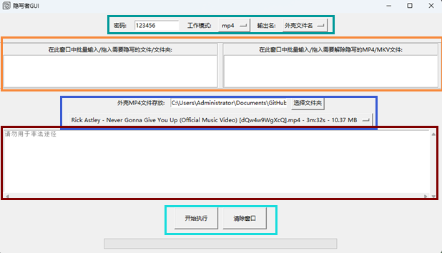
GUI界面
使用了 Tkinter 库构建界面。包括标签(Label)、输入框(Entry)、按钮(Button)、文本框(Text)、文件选择器(askopenfilename)等常用组件。
参数设定：设置密码、工作模式，文件输出名等参数。
文件拖放窗口：允许用户通过拖放操作选择隐写或解隐写的文件。
外壳视频选择：选择外壳视频文件用于隐写操作。
日志显示：设置了回调函数用于实时更新进度条并将日志输出到 GUI，显示运行状态或操作日志。
控制按钮：提供“开始执行”、“清除窗口”等操作。

Slide 11
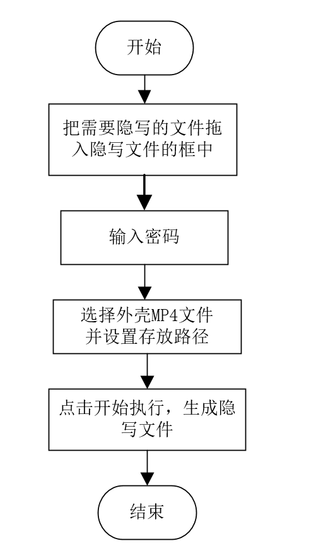
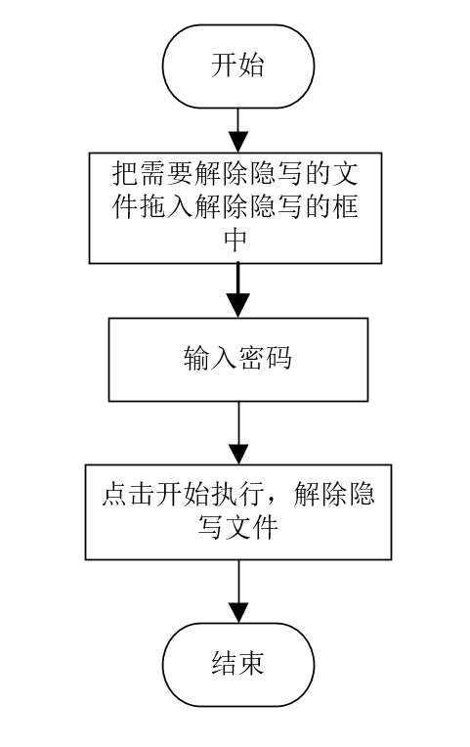
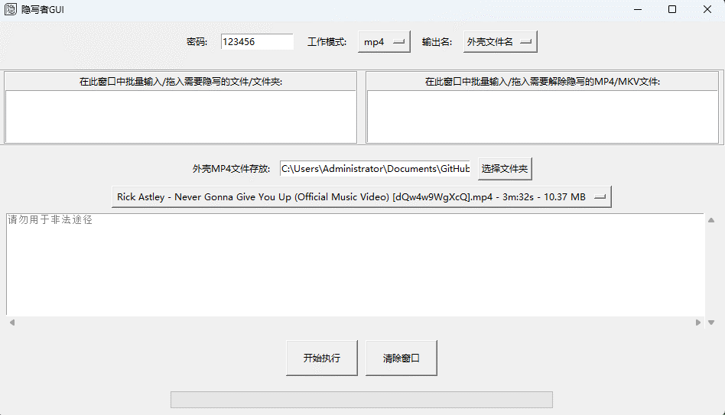
GUI界面—操作流程
图1 隐写文件流程
图2 解除隐写流程

Slide 12
3
隐写原理

Slide 13
实现原理
利用MP4文件的moov box实现隐写
Moov box 是 MP4 文件格式中的一个重要数据结构，用于存储媒体文件的元数据。它包含了关于媒体文件的整体信息，包括轨道（tracks）、时间戳、编解码器信息等。
播放器通过对moov box的解析来选择使用哪种模式播放视频文件，但是会跳过moov box本身的信息。
Moov box可以存在于视频的任何位置。
视频结尾通常情况下是一个mdat box。
把文件压缩后隐写在MP4的moov box中

Slide 14
优势与不足
优势
操作简便
不会影响视频正常播放
适用范围广
不足
容易被检测到

Slide 15

优化措施
密码：在压缩步骤设定密码，即使攻击者检测到了压缩包也需要破解密码才能提取文件。
文件大小匹配：需要隐写的文件大小使用相匹配的时长的视频隐写，降低视频的可疑度。
伪装：在视频结尾添加空的 mdat box 作为伪装。

Slide 16
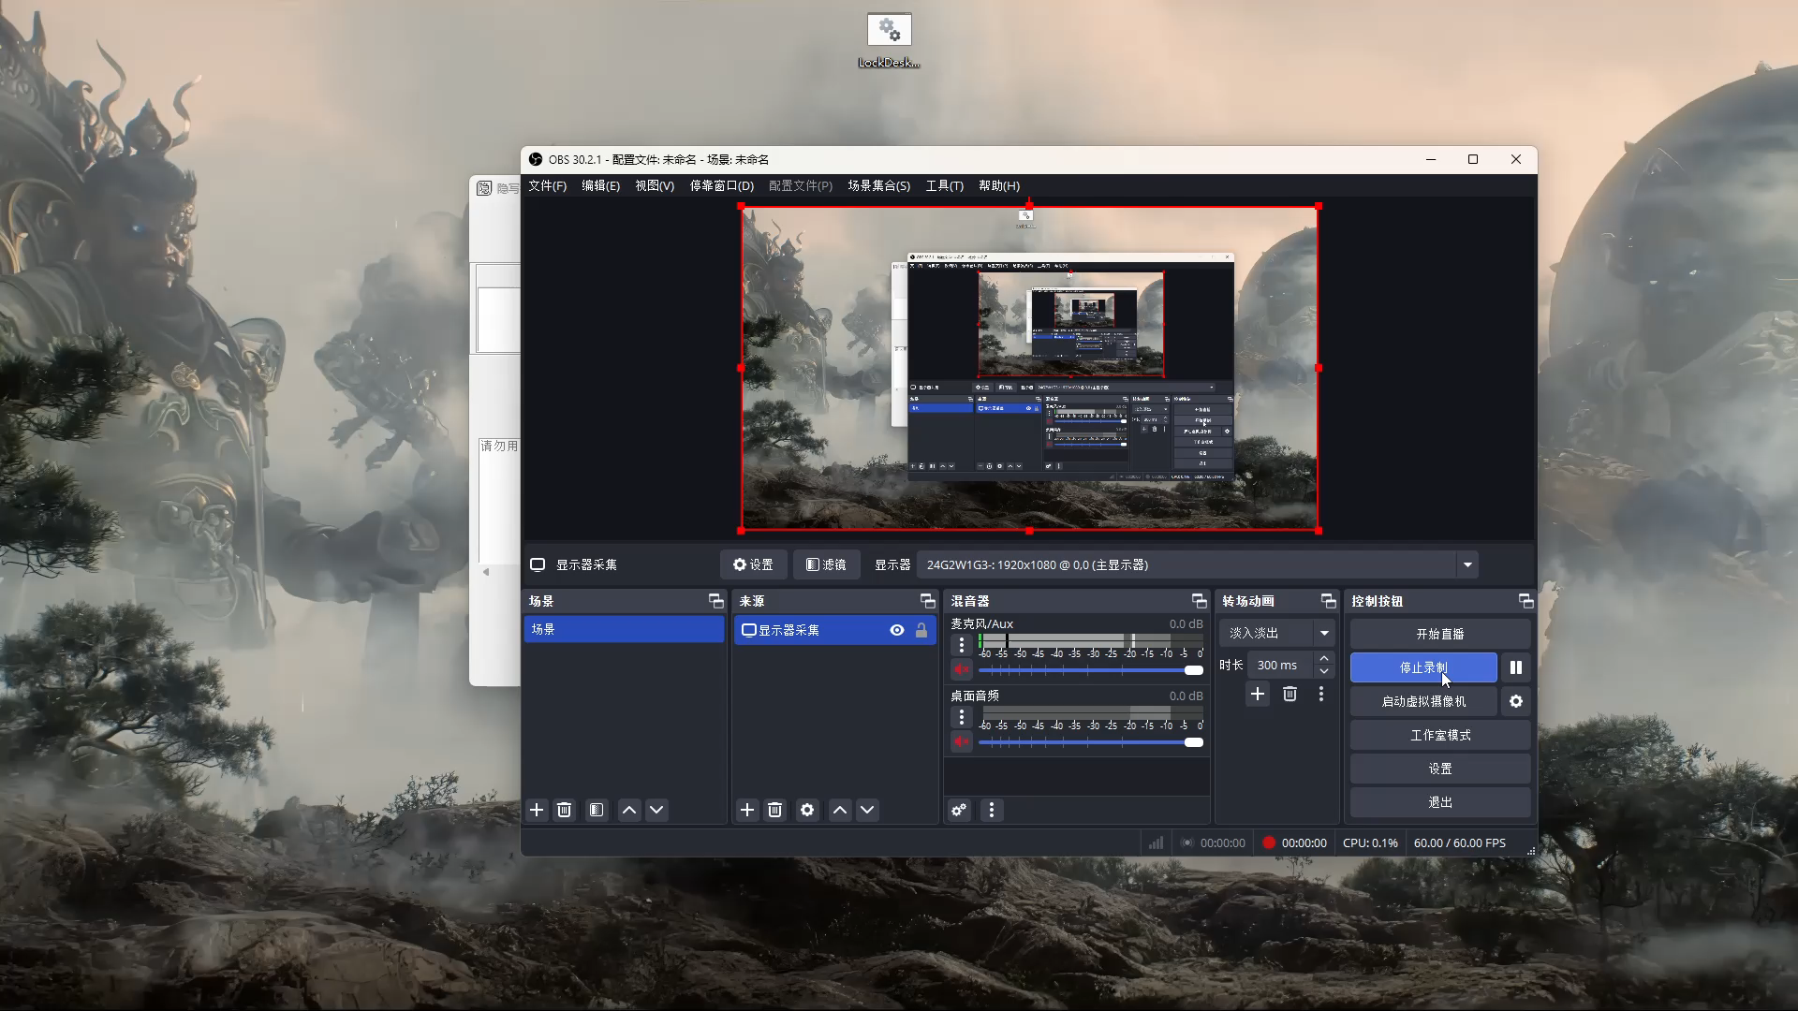
视频演示

Slide 17
4
未来展望

Slide 18
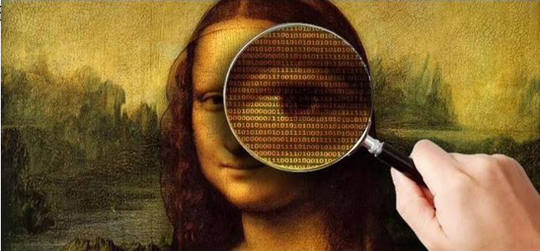
未来展望
更隐蔽的隐写方法：例如将 zip 分布式嵌入到视频中间，降低被检测到的风险。
更高级的加密算法：例如使用 AES 加密算法的不同模式。
优化内存使用：减少处理大文件时的内存消耗问题。

Slide 19
感谢各位
请您批评指正
答辩人：赵祖尧 李东恒 王博宇
时 间：2024/12/30

